Slide 1

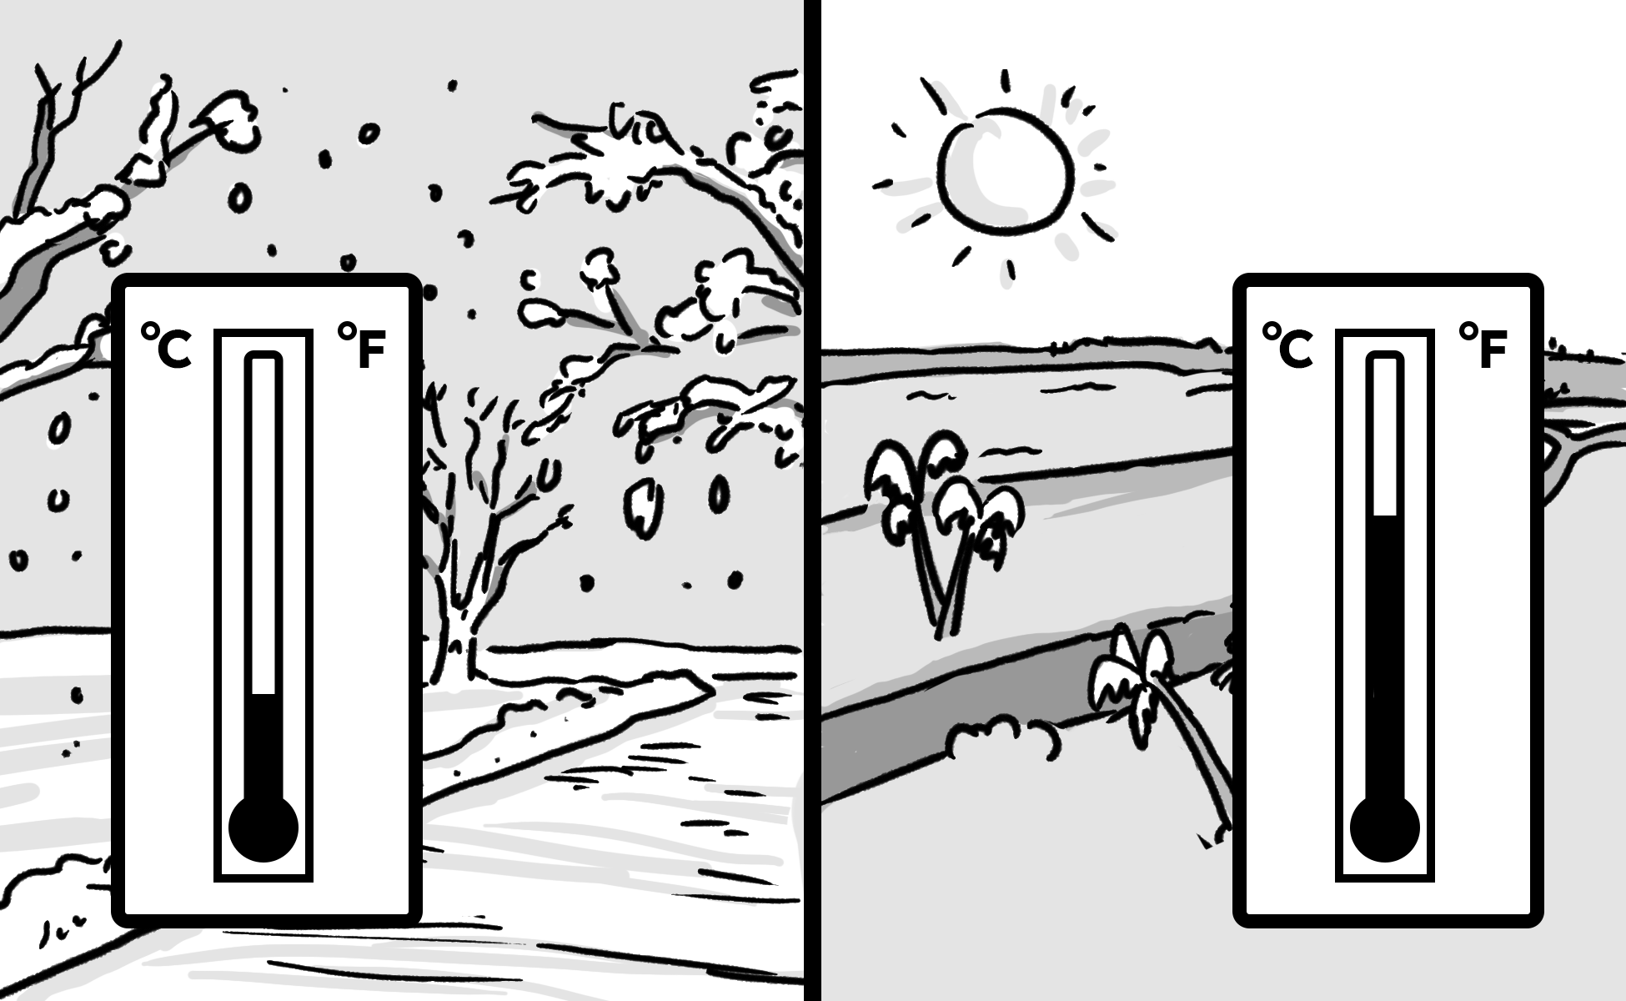

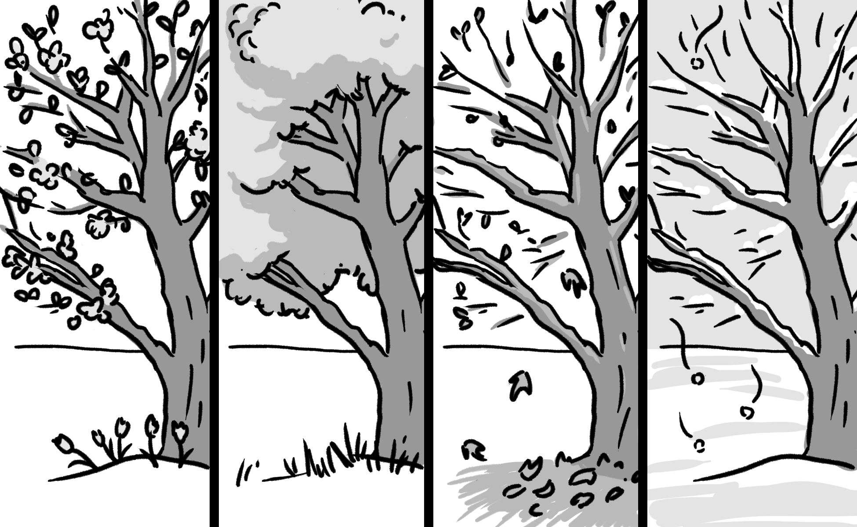
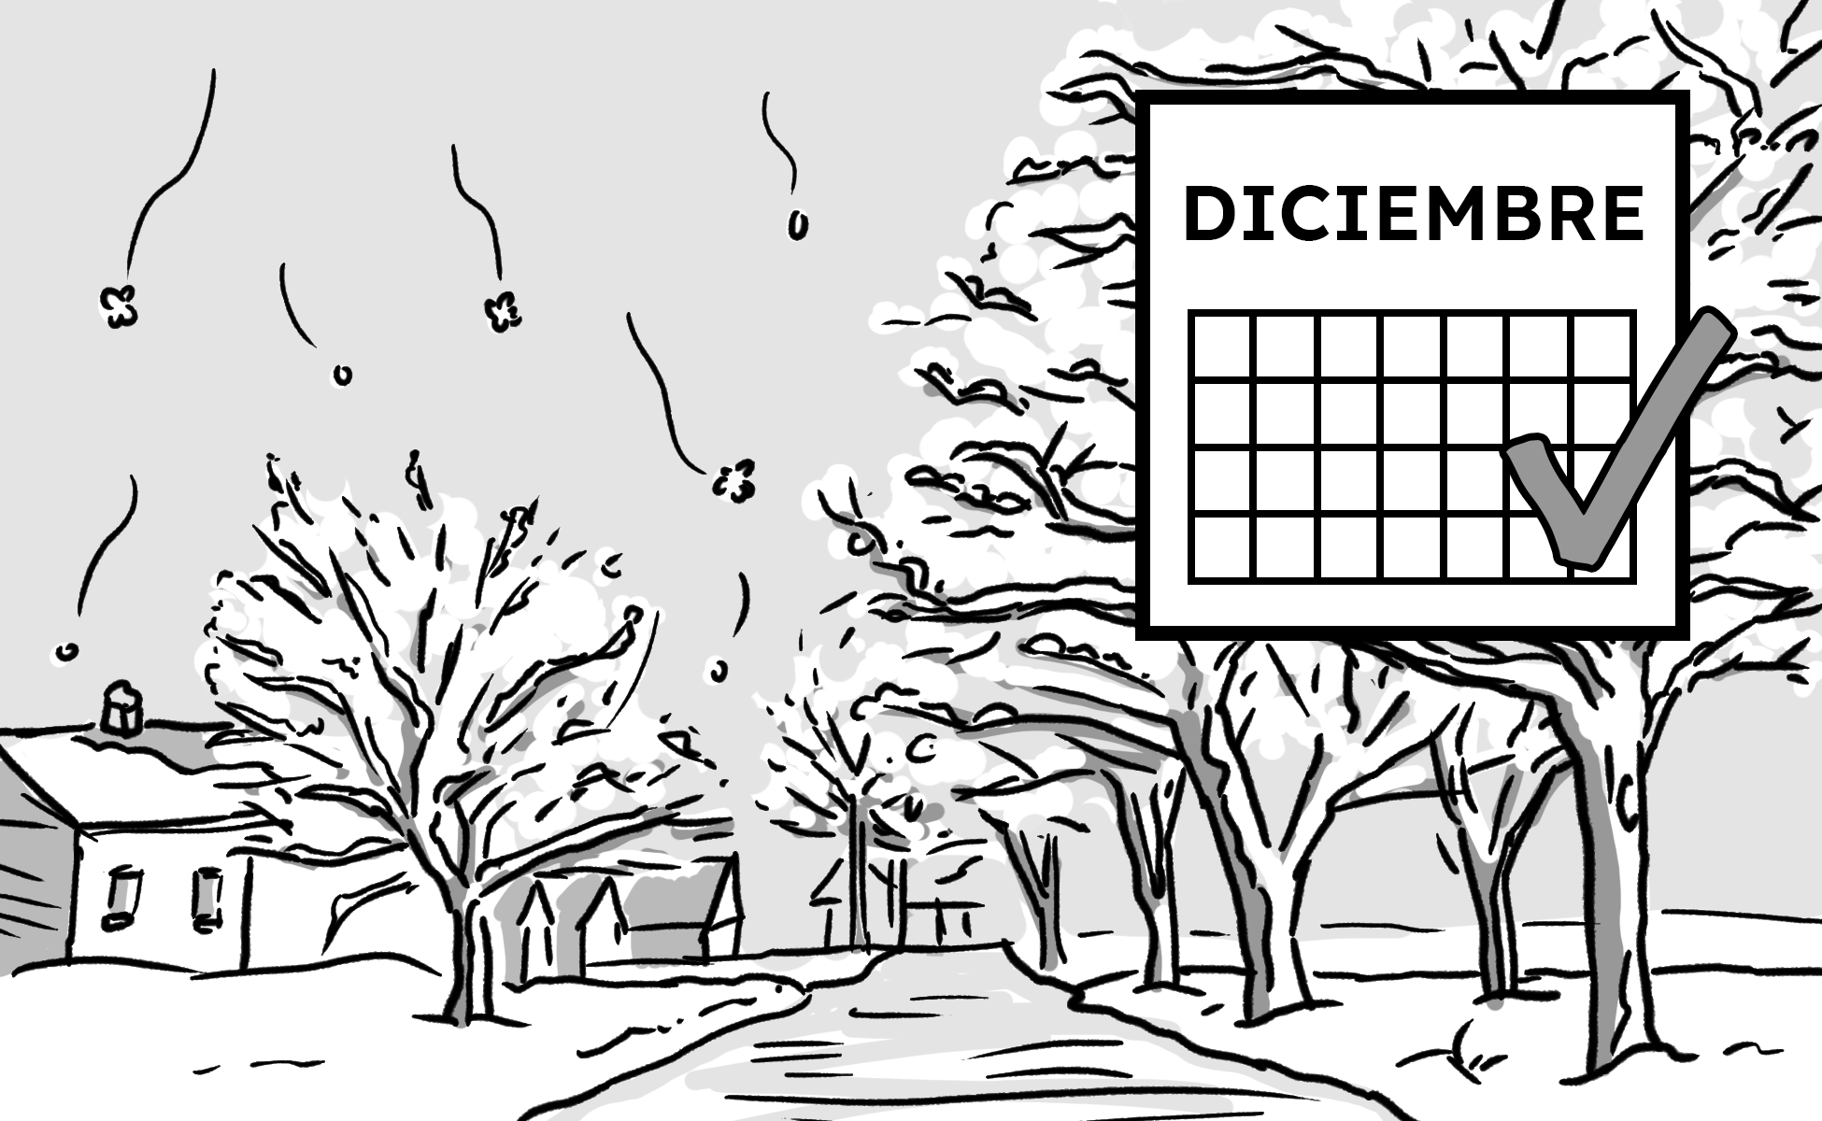
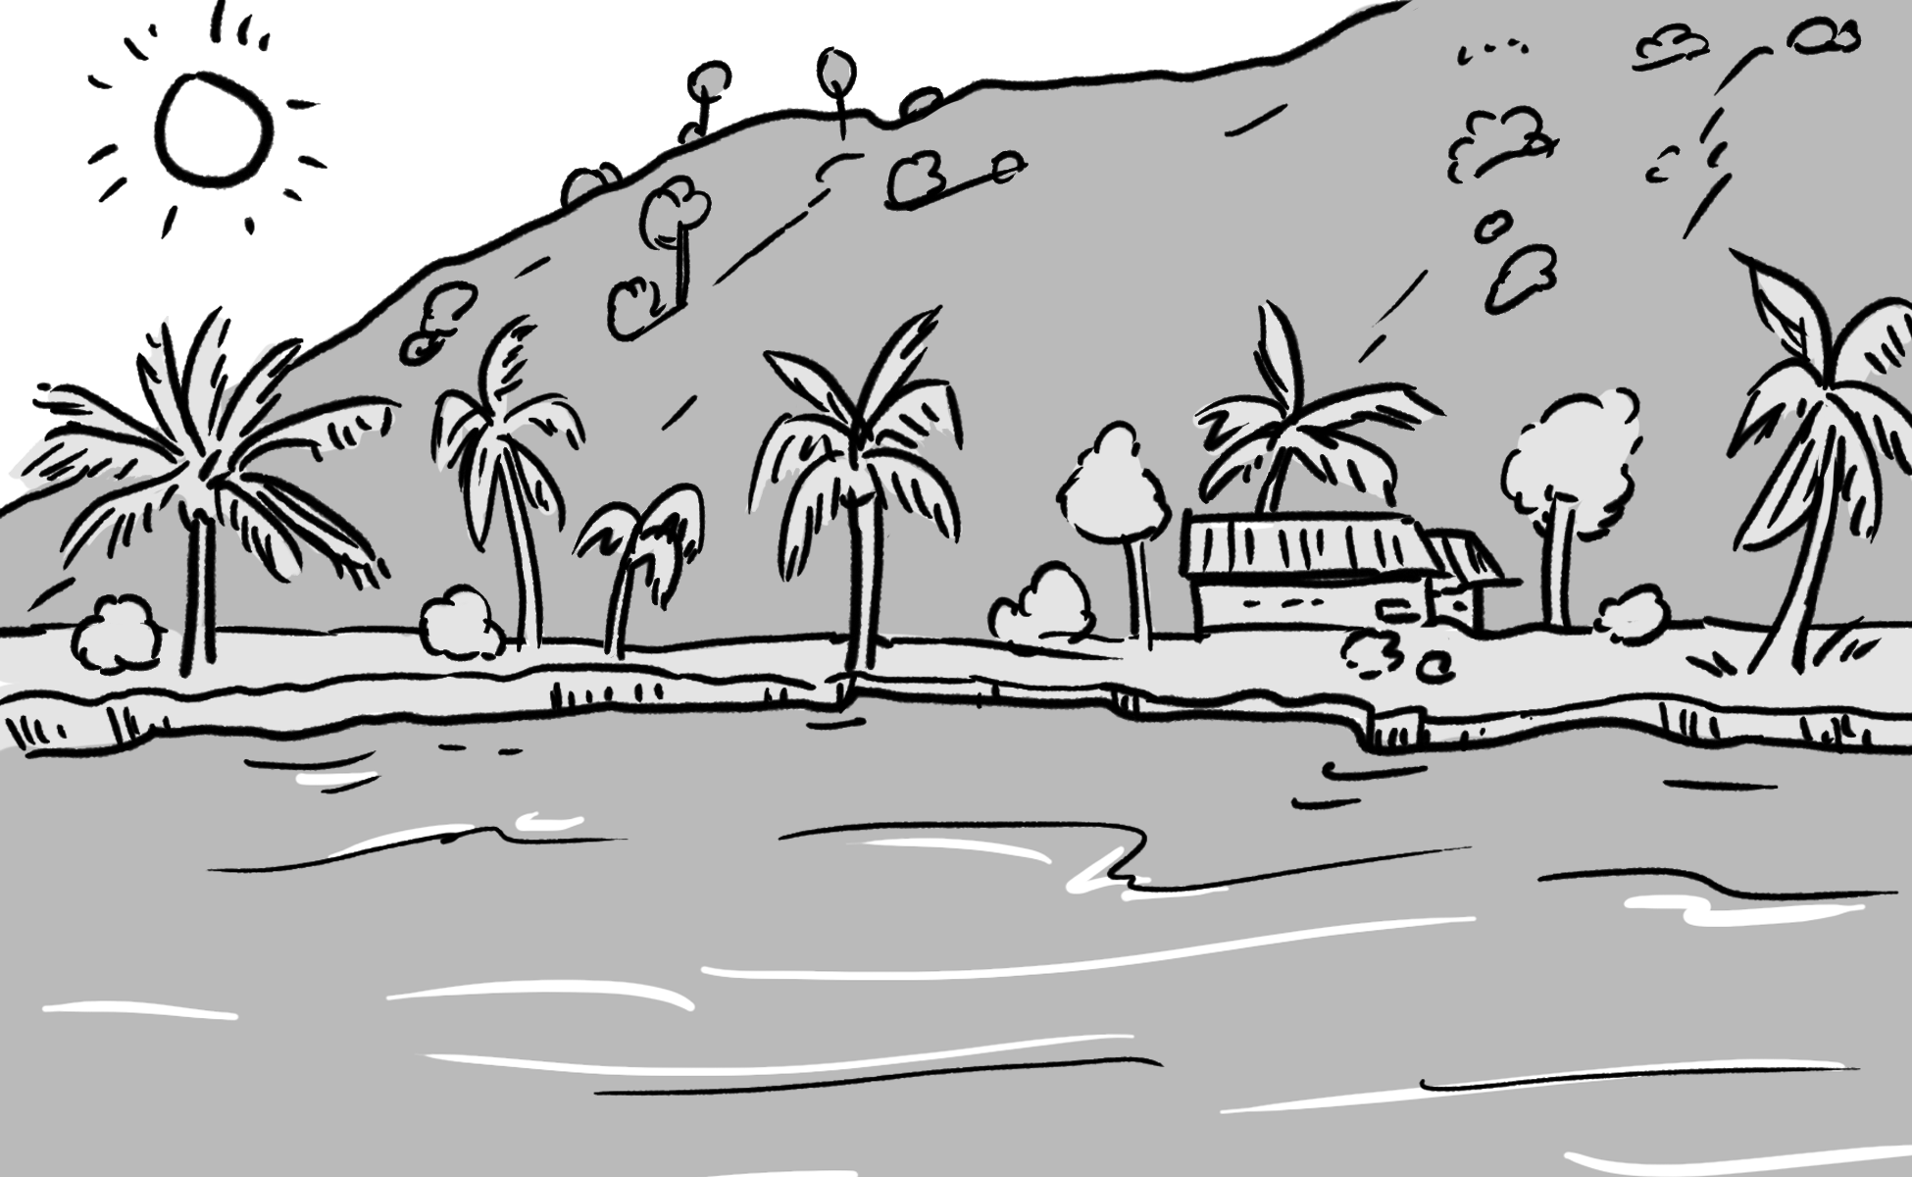
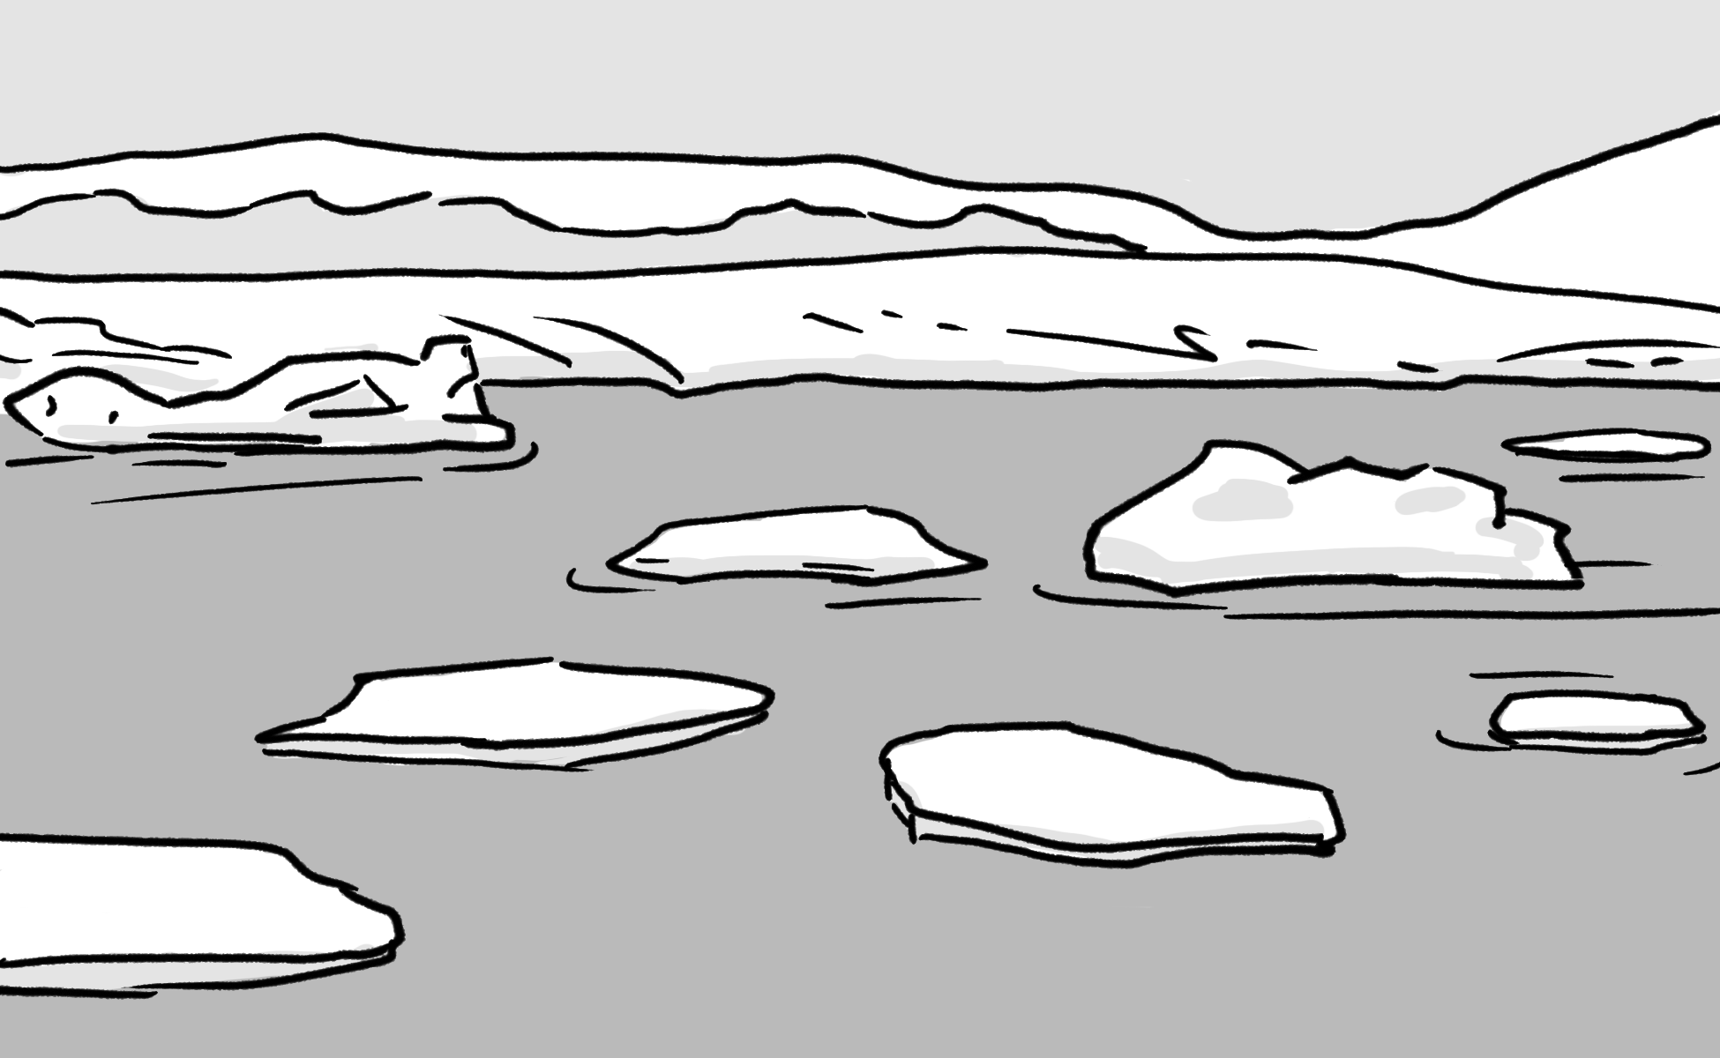
temperatura
Vocabulario
Lección: ¿Por qué en algunos lugares siempre hace calor?
lo caliente o frío que está algo
estación
clima
una parte específica del año que se repite cada año
las condiciones del tiempo en un área que son similares año tras año
clima tropical
clima polar
clima que es cálido todo el año
clima frío durante todo el año

Slide 2
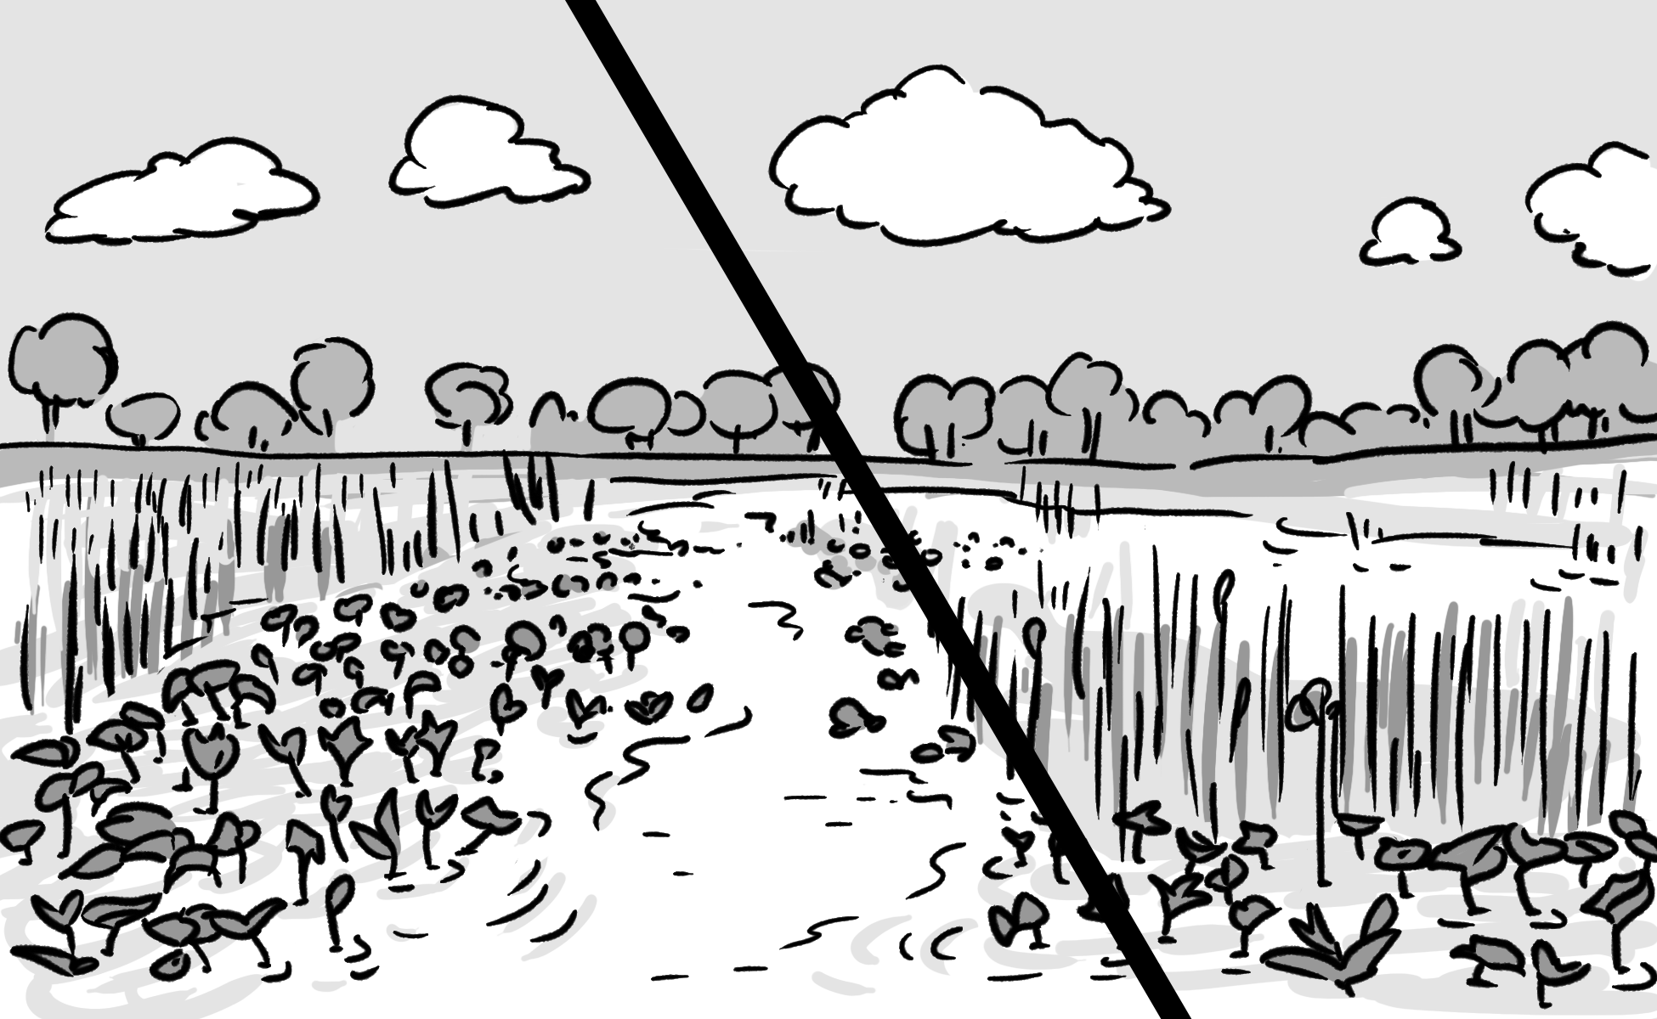
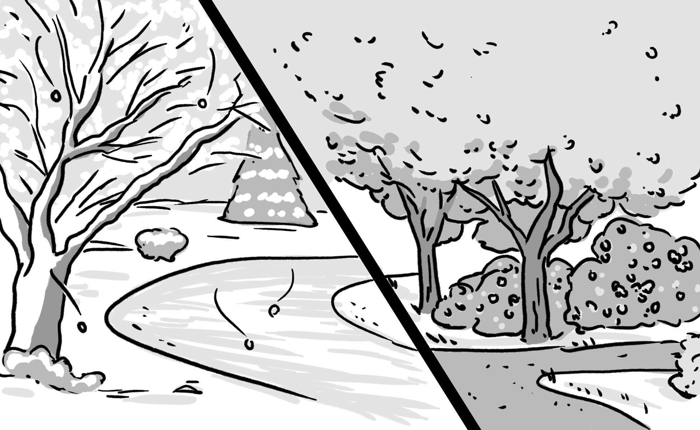
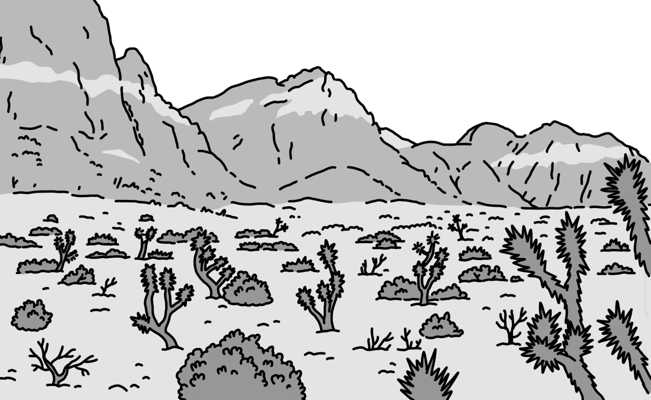
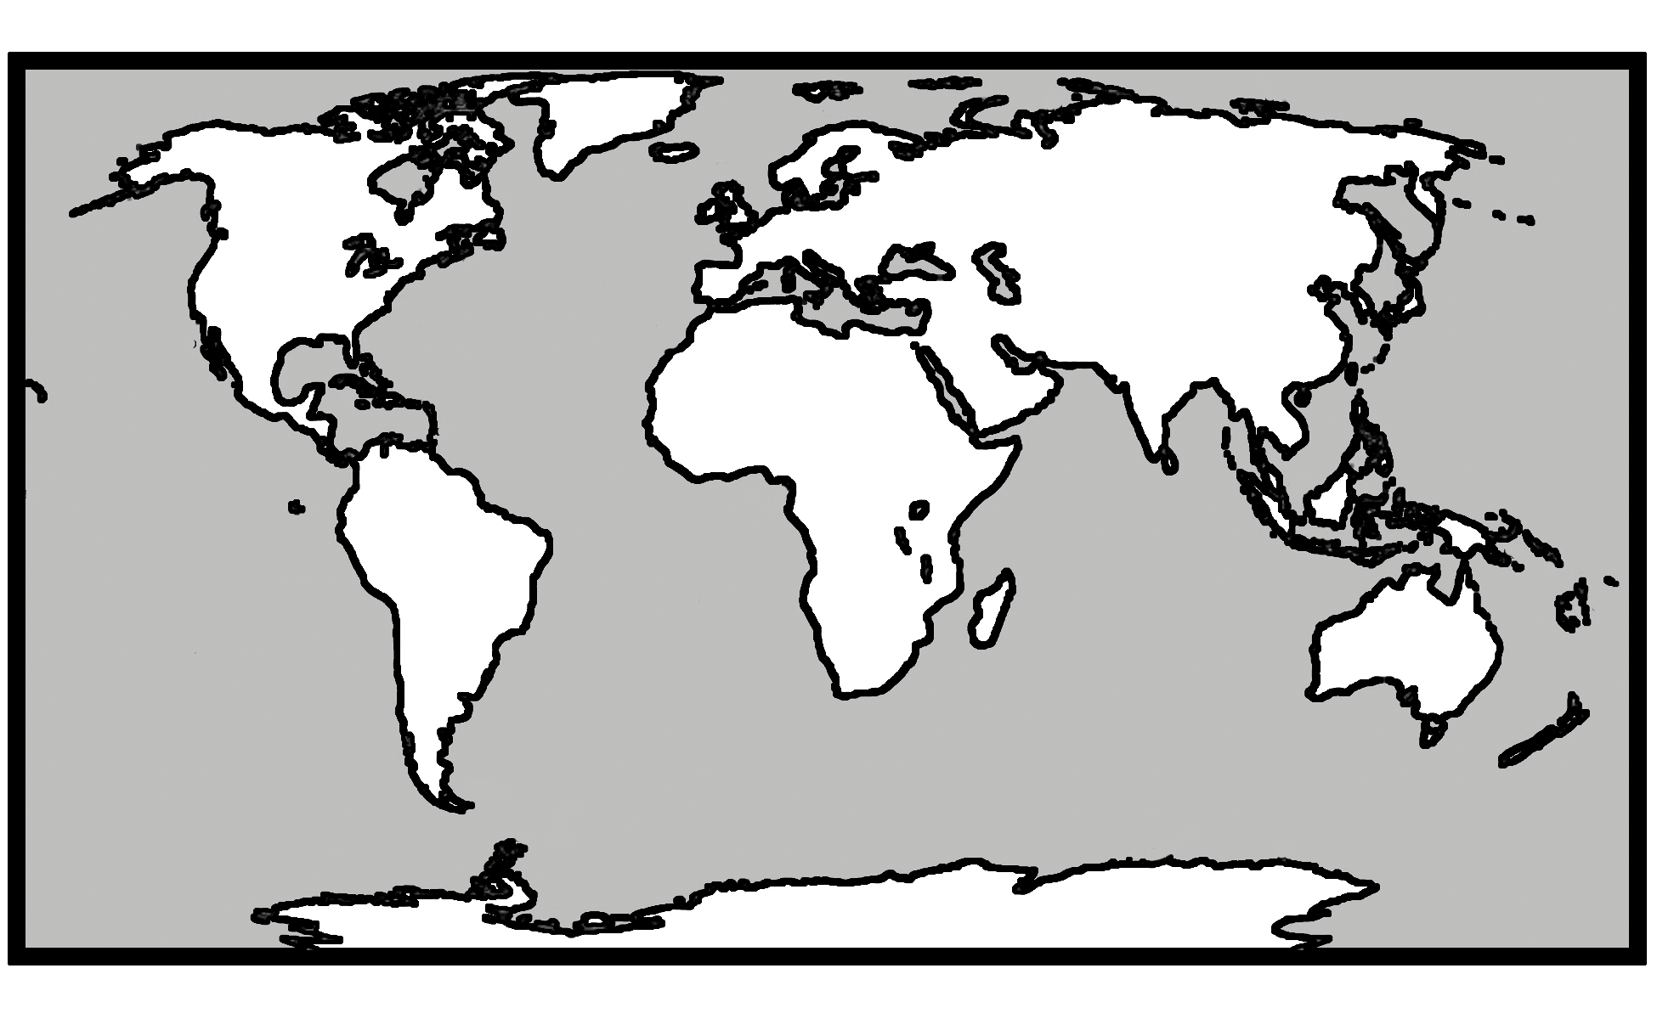
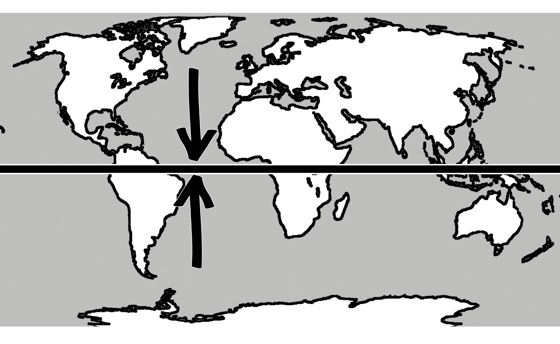
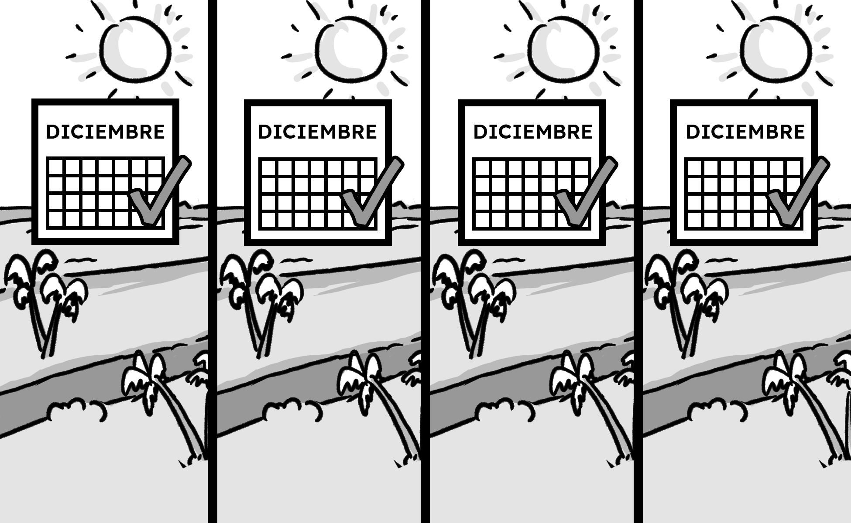
clima templado
clima continental
clima que es cálido durante el invierno y caliente en el verano
clima que es frío en invierno y caliente durante el verano
clima seco
mapa
clima con muy poca lluvia
un dibujo de un lugar que te muestra las características de ese lugar y dónde se encuentran
ecuador
patrón
la línea imaginaria que dibujamos en la mitad de la tierra; ahí se encuentran los climas tropicales
algo que se puede observar una y otra y otra vez de manera predecible

